Slide 1

AI제어실습 조별PPT
인공지능 주차장 차단기 만들기 - 차량 + 번호판 인식
과목 : AI제어실습
담당교수 : 선형동
전공 : 스마트팩토리과 1-A
조장 : 이정현
조원 : 송진섭, 심성훈

Slide 2
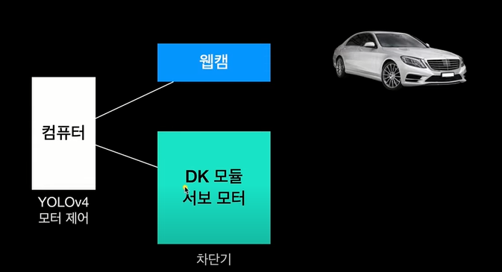
인공지능 주차장 차단기 만들기 - 차량 + 번호판 인식
작동 과정
차량 번호판을 인식 리스트에 올리고 시간 체크
차량이 나가면 리스트에서 시간 체크 삭제하기
차량번호판을 인식했을 때 램프 점등과 차단기(액츄에이터) 동작
사용 부품
웹캠=스마트폰 캠으로 대체
서브모터 1430원

Slide 3
